Slide 1
Git、gerrit使用培训
20141208

Slide 2
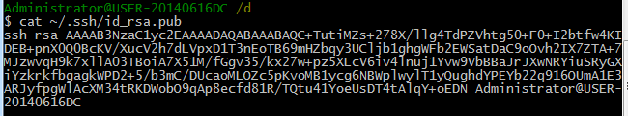
Git安装环境准备
1、首先是默认安装软件包Git-xxx-preview
2、生成秘钥对
打开编辑器git bash
生成密钥对：ssh-keygen -t rsa

Slide 3
Gerrit注册和使用
1、账号的申请
2、公钥添加
3、邮箱注册
4、主要功能介绍
1）、常规功能
2）、评审功能

Slide 4
git命令使用
1、账户名和邮箱设置
git config –global user.name “youraccount”
git config –global user.email“your-email”
git config -l
2、项目库clone
git clone ssh://qishanqing@192.168.31.10:29418/EFS && scp -p -P 29418 qishanqing@192.168.31.10:hooks/commit-msg EFS/.git/hooks/

Slide 5
从远端服务器获取本地分支最新版本，任何时候进行开发，请确保工作库为最新状态，这样才能避免与其他开发人员进行冲突 git pull 添加文件或修改文件后将文件添加到暂存区 git add file-name 删除文件后将文件添加到暂存区（整个文件夹删除添加-r参数） git rm file-name

Slide 6
提交所有暂存区修改到本地库,必须添加提交日志作为以后参考 git commit -m “commit massage” 补提交（当一个patch已经push到gerrit但还没有merged，可以进行补提交修改commit massage信息） git commit –amend

Slide 7

查看当前本地和服务端所有分支，*号代表当前工作分支 git branch –a 随时查看工作库状态 git status 修改后差异输出 git diff

Slide 8
提交日志随时查询 git log 将本地最新分支推送到gerrit准备评审 git push origin HEAD:refs/for/xxx （xxx代表分支名） 清理工作库空间，删除不受控的所有文件 git clean –df 基于当前分支的本地最新状态新建并切换本地分支 git checkout -b new_branch

Slide 9
合并分支(将target_branch合并到本地)： git merge target_branch 重整分支版本或合并多条提交记录为一条 git rebase base_branch 重置命令是git最常用的命令，也是最危险最容易误用的命令，使用如下图 git reset xxx （回退log至某个commit值，但是期间的修改得到保留，增加参数—hard回退所有记录和修改文件）

Slide 10
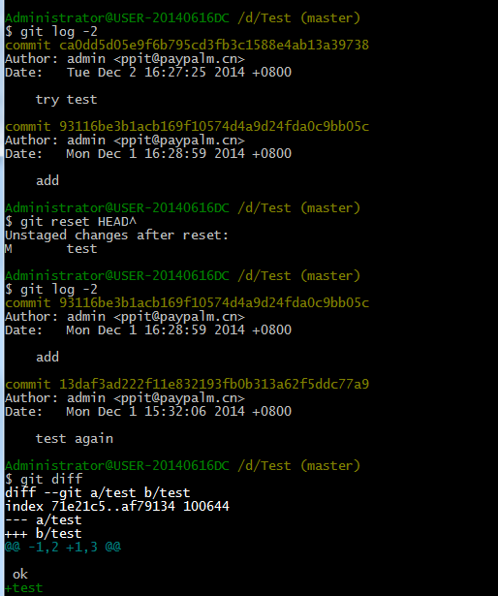

Slide 11
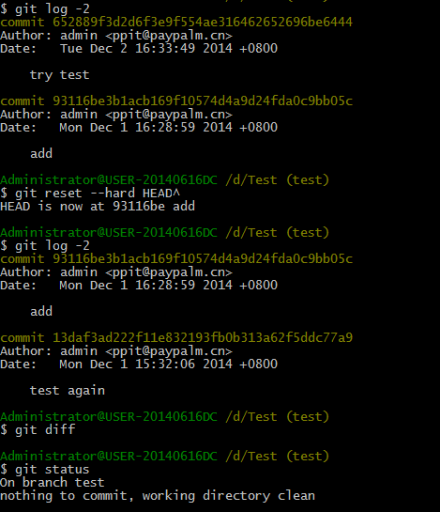

Slide 12
TortoiseGit客户端使用简介
1、安装设置
默认安装后，使用跟svn客户端相类似，在本地点击右键TortoiseGit》setting
设置为中文界面

Slide 13
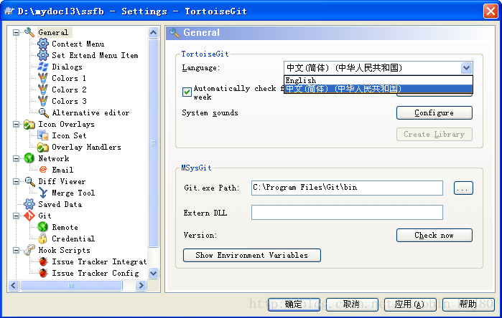

Slide 14
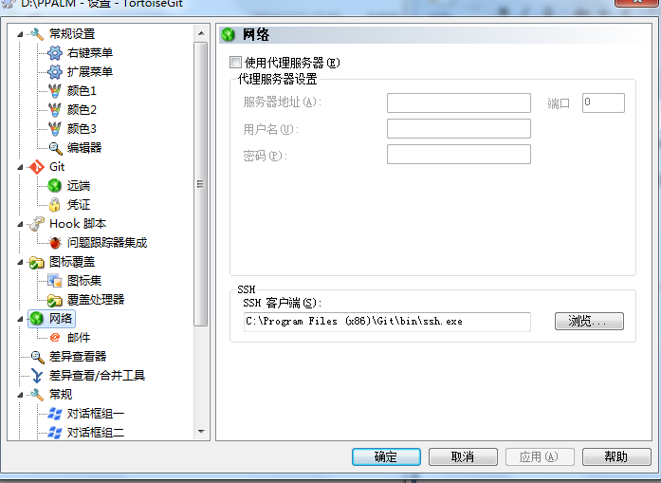
修改git网络设置的ssh客户端链接为下图，不然以后会git push 会失败

Slide 15
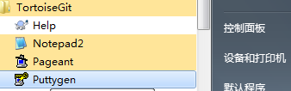
然后用 的puttygen进行私钥的格式转换，也可以用工具直接打开，选择load进行加载私钥，成功后save private key

Slide 16
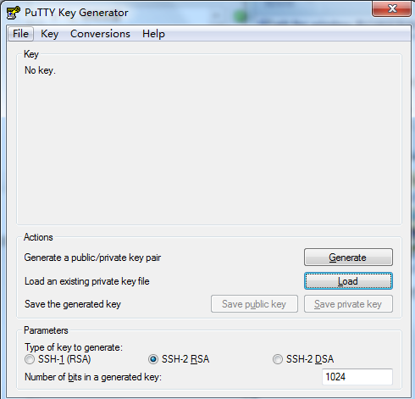

Slide 17
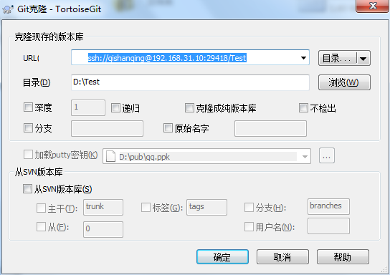
2、Git clone项目库

Slide 18
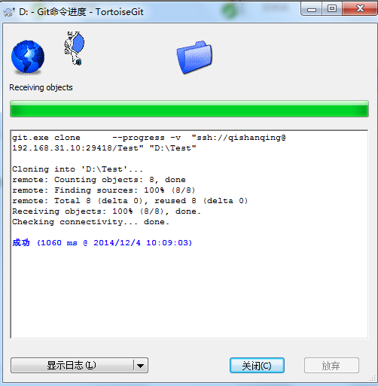

Slide 19
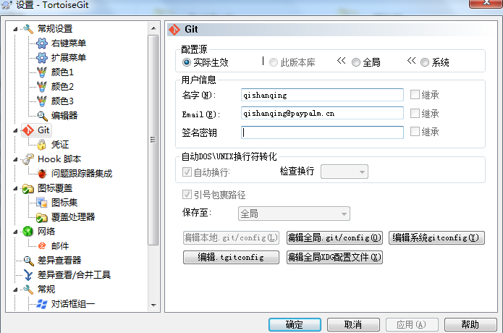
设置用户名、邮箱

Slide 20
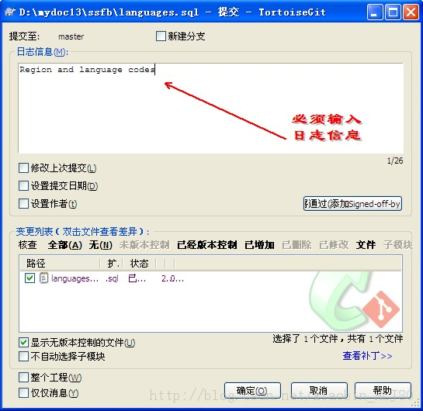
输入日志信息，完成提交

Slide 21
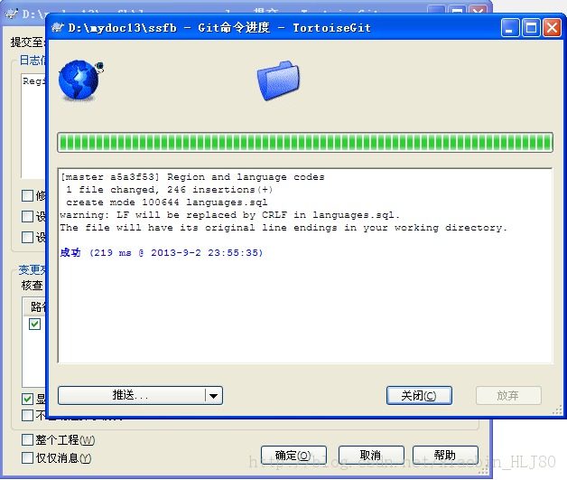

Slide 22
谢 谢！

